Slide 1
স্বাগতম
স্বাগতম
স্বাগতম
স্বাগতম

Slide 2
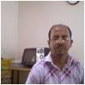
পরিচিতি
শিক্ষক পরিচিতি
পাঠ পরিচিতি
মোঃ আবুল হাসেম মিয়া
সিনিয়র শিক্ষক, শ্যামপুর বহুমূখী হাই স্কুল অ্যান্ড কলেজ, ঢাকা।
মোবাইল নং ০১৯৪৪২৯৯১৪৭
নবম শ্রেণি
বিষয়ঃ উচ্চতর গণিত
অধ্যায়ঃ ১৪
আজকের পাঠঃ সম্ভাবনা / সম্ভাব্যতা নির্ণয়ঃ
সময়ঃ ৪০ মিনিট
তাং

Slide 3
শিখনফলঃ
এই পাঠ শেষে শিক্ষার্থীরা -------
ক)সম্ভাবনা কী তা বলতে পারবে ।
খ)সম্ভাবনার ধারণা ব্যাখ্যা করতে পারবে ।
গ) দৈব পরীক্ষা , ঘটনা, নিশ্চিত ঘটনা, অসম্ভব ঘটনা , সমসম্ভাব্য ঘটনা , নমুনা বিন্দু ও নমুনা ক্ষেত্র ব্যাখ্যা করতে পারবে।
ঘ) সম্ভাবনার সহজ ও বাস্তবভিত্তিক সমস্যার সমাধান করতে পারবে।

Slide 4
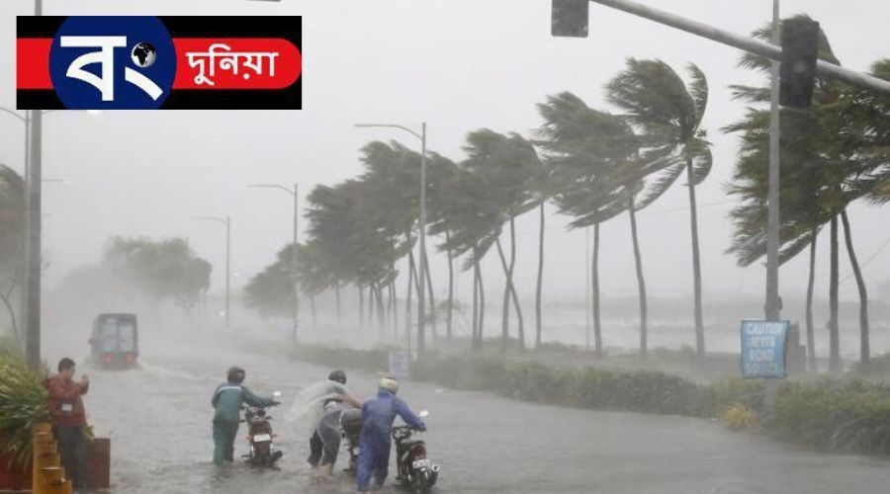
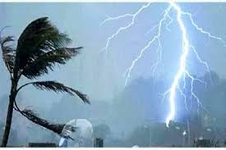
লক্ষ্য করঃ
আবহাওয়ার পূর্বাভাস থেকে আমরা কী জানতে পারি?
সুন্দর সকাল কিংবা ঝড়-বৃষ্টি বা বন্যার সম্ভাবনা আছে কী না তা জানতে পারি ।

Slide 5
আমাদের আজকের পাঠঃ
সম্ভাবনা

Slide 6
সম্ভাবনা/সম্ভাব্যতাঃ
কোনো ঘটনা ঘটবে কি ঘটবেনা তার গাণিতিক পরিমাপকে সম্ভাবনা বা সম্ভাব্যতা বলে।
দৈব পরীক্ষাঃ
যখন কোনো পরীক্ষার সম্ভাব্য সকল ফলাফল আগে থেকে জানা থাকে কিন্তু পরীক্ষাটিতে কোনো একটা নির্দিষ্ট চেষ্টায় কী ফলাফল আসবে তা
নিশ্চিত করে বলা যায়না ,একে দৈব পরীক্ষা বলে । যেমনঃ মুদ্রা নিক্ষেপ পরীক্ষা একটা দৈব পরীক্ষা।
ঘটনাঃ
কোনো পরীক্ষার ফলাফল বা ফলাফলের সমাবেশকে ঘটনা বলে।যেমন- একটা ছক্কা নিক্ষেপ পরীক্ষায় “3” পাওয়া একটা ঘটনা।

Slide 7
নিশ্চিত ঘটনাঃ
কোনো পরীক্ষায় যে ঘটনা অবশ্যই ঘটবে তাকে নিশ্চিত ঘটনা বলে।
যেমন- আগামীকাল সূর্য পূর্ব দিকে উঠবে । নিশ্চিত ঘটনার ক্ষেত্রে
সম্ভাবনার মান 1 হয়।
অসম্ভব ঘটনাঃ
কোনো পরীক্ষায় যে ঘটনা কখনো ঘটবেনা অর্থাৎ ঘটতে পারেনা তাকে অসম্ভব ঘটনা বলে। যেমন- আগামীকাল সূর্য পশ্চিম দিক থেকে উঠবে। অসম্ভব ঘটনার সম্ভাবনা শূণ্য(০)।
সমসম্ভাব্য ঘটনাঃ
কোনো পরীক্ষার ঘটনাগুলো ঘটার সম্ভাবনা সমান হলে ঐ ঘটনাগুলোকে সমসম্ভাব্য ঘটনা বলে। যেমন-
একটা মুদ্রা নিক্ষেপ পরীক্ষায় H বা T আসার সম্ভাবনা সমান । তাই H ও T আসা ঘটনা দুইটি সমসম্ভাব্য ঘটনা ।

Slide 8
নমুনা ক্ষেত্রঃ
কোনো দৈব পরীক্ষার সম্ভাব্য সকল ফলাফল নিয়ে গঠিত সেটকে ঘটনা জগত বা নমুনাক্ষেত্র বলে। নমুনাক্ষেত্রকে সাধারনত S দ্বারা সূচিত করা হয়।
যেমন- একটি ছক্কা নিক্ষেপ করলে নমুনাক্ষেত্র,S={1,2,3,4,5, 6}।
নমুনাবিন্দুঃ
নমুনাক্ষেত্রের প্রতিটি উপাদান কে ফলাফলের নমুনাবিন্দু বলে। যেমন- একটি মুদ্রা একবার নিক্ষেপ পরীক্ষায় নমুনাক্ষেত্র S={H,T}
এবং এখানে H ও Tপ্রত্যেকেই এক একটি নমুনাবিন্দু।
অনুকূল ফলাফলঃ
কোনো পরীক্ষায় একটা ঘটনার স্বপক্ষের ফলাফলকে উক্ত ঘটনার অনুকূল ফলাফল বলে। যেমন, একটা ছক্কা নিক্ষেপ করলে বিজোড় সংখ্যা হওয়ার অনুকূল ফলাফল 3টি।

Slide 9
সম্ভাবনা /সম্ভাব্যতার গাণিতিক সঙ্গাঃ
মনে করি, কোনো পরীক্ষার সাথে সংশ্লিষ্ট S একটি সসীম নমুনাক্ষেত্র এবং S এর অন্তর্গত A একটি ঘটনা। A ঘটনার উপাদান সংখ্যা n(A) এবং S এর উপাদান সংখ্যা n(S) হলে,
নমুনা ক্ষেত্র তৈরির পদ্ধতিঃ
নমুনা ক্ষেত্র তৈরির ক্ষেত্রে সার্বজনীন পদ্ধতি হচ্ছে কার্তেসীয় গুণজ পদ্ধতি। যেমন- একটি মুদ্রা
দুইবার নিক্ষেপ পরীক্ষার নমুনাক্ষেত্র ,

Slide 10
একক কাজঃ

Slide 11
মিলিয়ে নিইঃ
প্রথমে মুদ্রা তিনটিকে তিন ধাপ হিসেবে বিবেচনা করি এবং প্রতি ধাপে 2 টি ফলাফল H অথবা T আসতে পারে । মোট ফলাফলকে Probabilty Tree এর সাহায্যে নিম্নভাবে দেখানো যায়ঃ
H
T
H
H
T
T
H
T
H
T
H
T
H
T
HHT
HTH
HTT
THH
THT
TTH
TTT
HHH

Slide 12
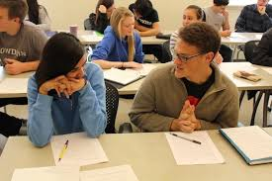
জোড়ায় কাজঃ

Slide 13
মিলিয়ে নিইঃ
ঢাকা
বাসে
বাসে নয়
খুলনা
খুলনা
ট্রেনে
ট্রেনে নয়
ট্রেনে
ট্রেনে নয়
রাজশাহী
রাজশাহী
রাজশাহী
রাজশাহী

Slide 14
দলগত কাজঃ
একটি ঝুড়িতে 8 টি লাল, 10 টি সাদা ও 7 টি কালো মার্বেল আছে। দৈব ভাবে একটি মার্বেল নেয়া হলো।
(ক) সমগ্র সম্ভাব্য ফলাফল নির্ণয় কর।
(খ) মার্বেলটি ( ১) লাল হওয়ার সম্ভাবনা এবং (২) সাদা না হওয়ার সম্ভাবনা নির্ণয় কর।
(গ ) যদি প্রতিস্থাপন না করে একটি করে পর পর চারটি মার্বেল তুলে নেয়া হয় ,তবে সবগুলো মার্বেল সাদা হওয়ার সম্ভাবনা নির্ণয় কর।

Slide 15
মূল্যায়নঃ
ক) সম্ভাবনা ও দৈব পরীক্ষা কী ?
খ) নমুনাক্ষেত্র ও নমুনা বিন্দু কাকে বলে ?
গ) একটি মুদ্রা দুইবার নিক্ষেপের নমুনাক্ষেত্রটি লিখ।প্রথম মুদ্রায় H এবং
দ্বিতীয় মুদ্রায় T আসার সম্ভাবনা নির্ণয় কর ।
ঘ) আবহাওয়া দপ্তর থেকে পাওয়া রিপোর্ট অনুযায়ী জুলাই মাসে ঢাকা শহরে 21 দিন বৃষ্টি হয়েছে। তাহলে 8 জুলাই বৃষ্টি হওয়ার সম্ভাবনা কত?

Slide 16
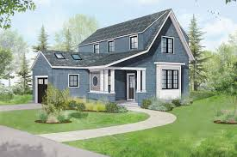
বাড়ির কাজঃ

Slide 17
ধন্যবাদ
ধন্যবাদ
ধন্যবাদ
ধন্যবাদ

